Slide 1

למידת מערכות ברשת חכמה בשיטות NILM בOn line פרויקט מס' 19-1-1-1950
מבצעים: מתן מצליח ואלון סצ'י
מנחה: ד"ר יובל בק
מקום ביצוע הפרויקט: אוניברסיטת תל אביב

Slide 2
מבוא- NILM
בימינו, המידע הנגיש לצרכן על רשת החשמל מוגבל לכמות החשמל הכוללת שבה השתמש.
NILM (Non Intrusive Load Monitoring), הוא הרעיון להציג לצרכן מידע עבור כל מכשיר ברשת החשמל הביתית, על ידי ניתוח וזיהוי מידע של מונה חכם הדוגם בו זמנית את כל הרשת.
NILM נחשב לזול וקל לתחזוקה, לעומת רעיונות אחרים כמו ILM (Intrusive Load Monitoring) שבה לכל מכשיר יש מונה.

Slide 3
מטרות הפרויקט
בניית אלגוריתם NILM המשתמש במונה חכם של חברת SATEC.
יצירת בסיס נתונים דינאמי של מכשירים.
בניית ממשק משתמש המציג את כל המידע.
מדידות נתוני מערכת החשמל
זיהוי מאורעות ברשת
הוצאת נתונים מהמכשירים השונים לצורך אבחון המאורעות (זיהוי דפוסים המעידים על חיבור מכשיר חדש לרשת)
פנייה למשתמש ועדכון בסיס הנתונים בהתאם

Slide 4
מימוש- מדידות הנתונים
מדידות הנתונים מתבצעות על ידי תוכנת PAS של חברת SATEC, ונשמרות בתור מסד נתונים בפורמט MDB.
בנינו מאקרו להמרת קבצי MDB לקבצי CSV אשר רץ בצורה מחזורית (כל 5 דקות).
מדידות נתוני מערכת החשמל
זיהוי מאורעות ברשת
הוצאת נתונים מהמכשירים השונים לצורך אבחון המאורעות (זיהוי דפוסים המעידים על חיבור מכשיר חדש לרשת)
פנייה למשתמש ועדכון בסיס הנתונים בהתאם

Slide 5
מימוש- זיהוי המאורעות ברשת
חישוב הפרשי ההספקים בין כל זוג דגימות סמוכות.
סינון כל ההפרשים האבסולוטיים הנמוכים מסף שנקבע.
התאמה בין עלייה בהספק לירידה בהספק לפי גדלים אבסולוטיים (ובכך להגדיר מאורע ברשת).
סינון נוסף לפי משך זמן של מאורע.
מדידות נתוני מערכת החשמל
זיהוי מאורעות ברשת
הוצאת נתונים מהמכשירים השונים לצורך אבחון המאורעות (זיהוי דפוסים המעידים על חיבור מכשיר חדש לרשת)
פנייה למשתמש ועדכון בסיס הנתונים בהתאם

Slide 6
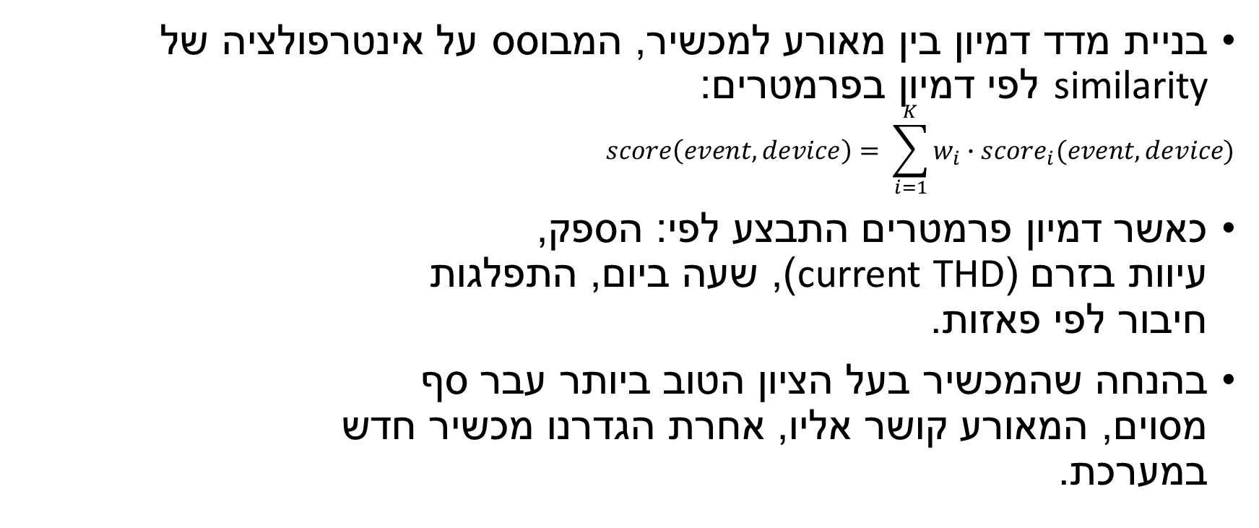
מימוש- קישור המאורעות למכשירים
בניית מדד דמיון בין מאורע למכשיר, המבוסס על אינטרפולציה של similarity לפי דמיון בפרמטרים:
$$score\left(event,device\right)= \sum_{i=1}^{K}{w_{i}∙score_{i}(event,device)}$$
כאשר דמיון פרמטרים התבצע לפי: הספק, עיוות בזרם (current THD), שעה ביום, התפלגות חיבור לפי פאזות.
בהנחה שהמכשיר בעל הציון הטוב ביותר עבר סף מסוים, המאורע קושר אליו, אחרת הגדרנו מכשיר חדש במערכת.
מדידות נתוני מערכת החשמל
זיהוי מאורעות ברשת
הוצאת נתונים מהמכשירים השונים לצורך אבחון המאורעות (זיהוי דפוסים המעידים על חיבור מכשיר חדש לרשת)
פנייה למשתמש ועדכון בסיס הנתונים בהתאם

Slide 7
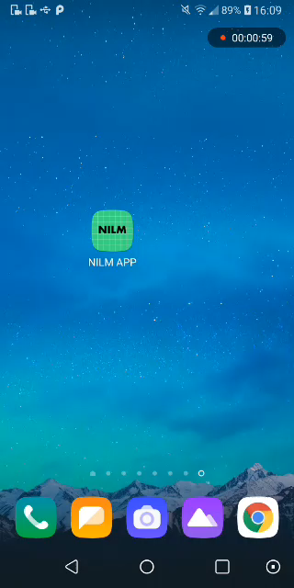
מימוש- פנייה למשתמש
בעת זיהוי מאורע המודל שולח למשתמש התראה דרך האפליקציה.
ההתראה מפנה אותו למסך
הוספת המכשירים.
מדידות נתוני מערכת החשמל
זיהוי מאורעות ברשת
הוצאת נתונים מהמכשירים השונים לצורך אבחון המאורעות (זיהוי דפוסים המעידים על חיבור מכשיר חדש לרשת)
פנייה למשתמש ועדכון בסיס הנתונים בהתאם

Slide 8
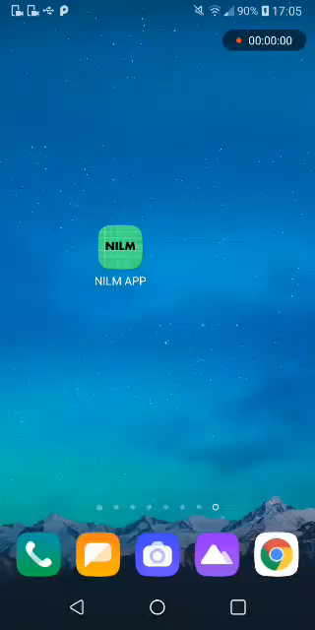
מימוש -תכונות נוספות של האפליקציה – הצגת רשימה והוספת ומחיקת מכשירים
המשתמש יכול להוסיף
למאגר מכשירים ולמחוק
מכשירים קיימים.
בנוסף המשתמש יכול
לראות את רשימת המכשירים
שזוהו ונוספו.
מדידות נתוני מערכת החשמל
זיהוי מאורעות ברשת
הוצאת נתונים מהמכשירים השונים לצורך אבחון המאורעות (זיהוי דפוסים המעידים על חיבור מכשיר חדש לרשת)
פנייה למשתמש ועדכון בסיס הנתונים בהתאם

Slide 9
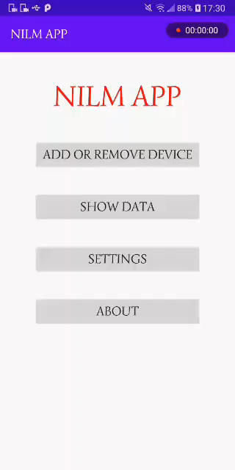
מימוש- תכונות נוספות של האפליקציה – הצגת מידע
המשתמש יוכל לצפות באפליקציה
במידע שנאסף על ידי האלגוריתם
בכמה דרכים לבחירתו.
מדידות נתוני מערכת החשמל
זיהוי מאורעות ברשת
הוצאת נתונים מהמכשירים השונים לצורך אבחון המאורעות (זיהוי דפוסים המעידים על חיבור מכשיר חדש לרשת)
פנייה למשתמש ועדכון בסיס הנתונים בהתאם

Slide 10

מימוש- תכונות נוספות של האפליקציה – הגדרות
המשתמש יוכל להגדיר את עלות
צריכת החשמל החודשית שלו
בשביל לראות תוצאות נכונות
מבחינה כלכלית בגרפים שעוסקים
בעלות החשמל.
מדידות נתוני מערכת החשמל
זיהוי מאורעות ברשת
הוצאת נתונים מהמכשירים השונים לצורך אבחון המאורעות (זיהוי דפוסים המעידים על חיבור מכשיר חדש לרשת)
פנייה למשתמש ועדכון בסיס הנתונים בהתאם

Slide 11
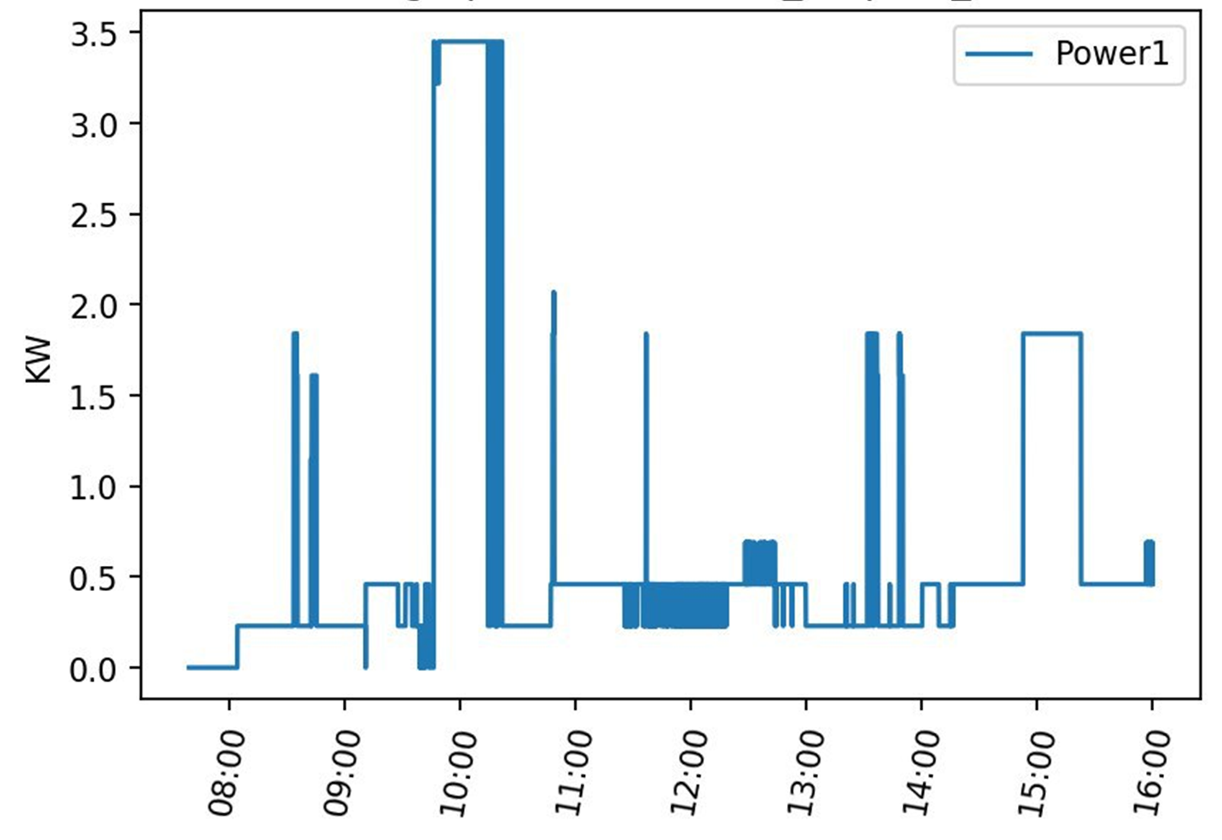
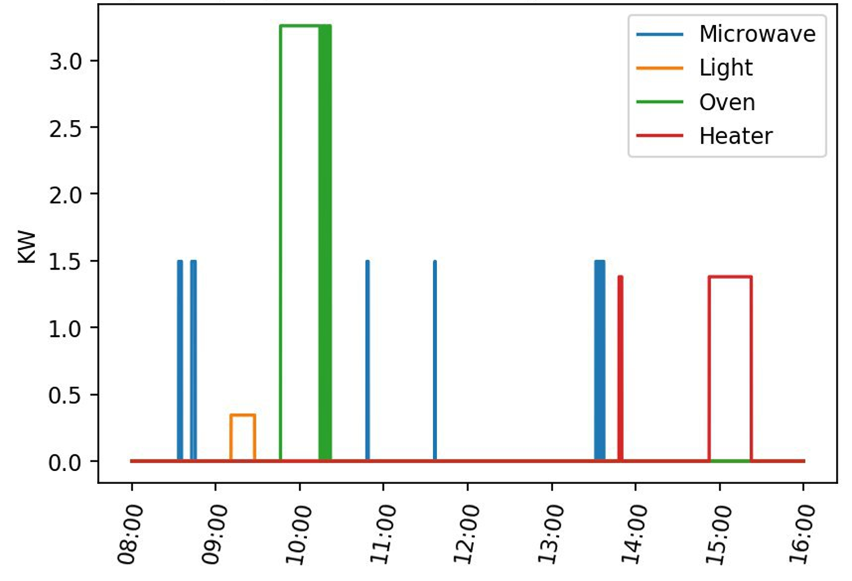
תוצאות
האלגוריתם שלנו מצליח בצורה תקנית לזהות את כל המכשירים שיש להם הספק שערכו גדול מ – 0.5KW (על מאגר המדידות שברשותנו).
דוגמה:
ההספק הכולל:
החלוקה:

Slide 12
הצעות להמשך
שימוש באלגוריתמים מבוססי למידה חישובית/למידה מחיזוקים/ למידה עמוקה לצורך שיפור האלגוריתם.
שימוש בפרמטרים נוספים שנמדדים על ידי המונה לצורך קבלת הערכה טובה יותר.
שימוש בפלטי האלגוריתם לצורך זיהוי חריגות בהתנהגות של מכשירים, ובכך לזהות תקלות עתידיות ולהתריע על המשתמש בפרויקט עליהן (לצורך תיקון המכשיר לפני התקלה או קניית מכשיר חדש).

Slide 13
שאלות?

